Slide 1
Fakulta technologie ochrany prostředí
Konverze CO₂
Potenciál VŠCHT
Prezentuje: Ing. Marek Staf, Ph.D.
(marek.staf@vscht.cz, tel. +420 220 444 458)
www.vscht.cz

Slide 2
Výzkumné aktivity v daném oboru
Separace CO₂
Zaměření především na post-combustion procesy
Adsorpce CO₂ – vývoj vlastních materiálů
Anorganické sorbenty
Aktivní uhlíkaté sorbenty
Vysokoteplotní karbonátová smyčka
Přírodní vápence
Odpadní materiály (elektrárenské popílky s obsahem CaO apod.)
Využití CO₂
Dlouhodobě rozpracována methanizace
Rozvíjení komplexního řešení konceptu Power-to-gas
Ing. Marek Staf, Ph.D. Snímek 2

Slide 3
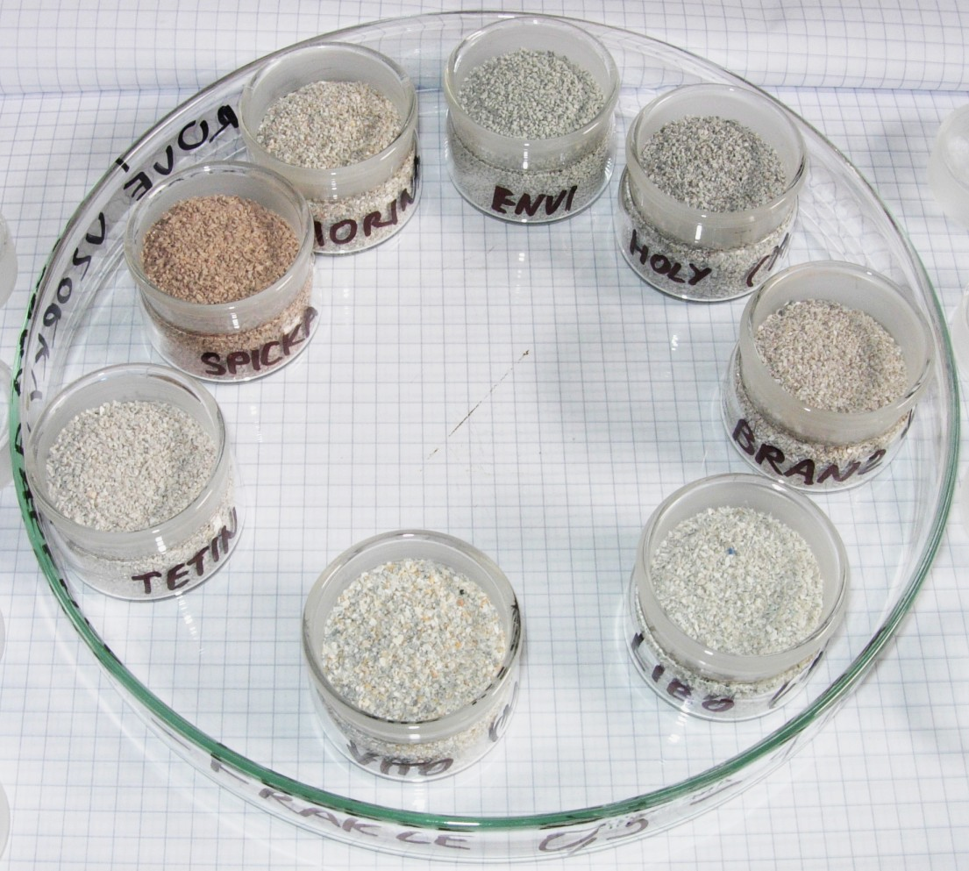
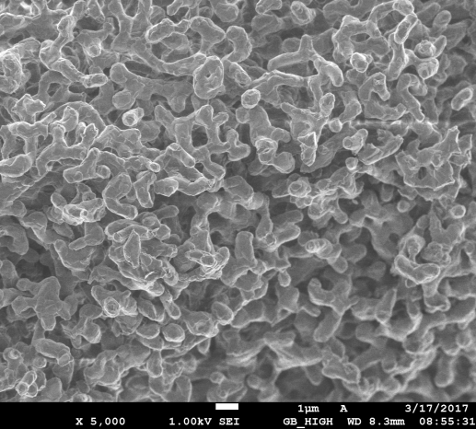
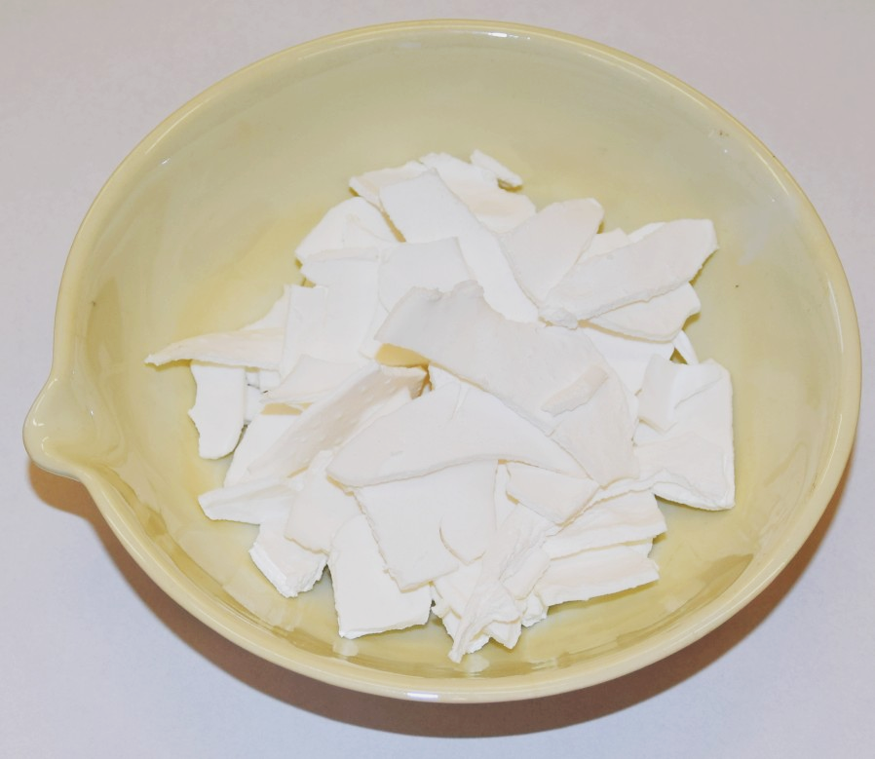
Recentní projekty v oblasti CCS/CCU
Projekt „Hitecarlo“
Výzkum vysokoteplotní sorpce CO₂ ze spalin za použití karbonátové smyčky
Partneři: VŠCHT Praha, ČVUT Praha, ÚJV Řež
Financování:
Užité materiály: přírodní vápence + čistý CaO jako referenční
Ing. Marek Staf, Ph.D. Snímek 3

Slide 4
Recentní projekty v oblasti CCS/CCU
Projekt „Coalbypro“
Innovative management of COAL BY-PROducts leading also to CO₂ emissions reduction
Partneři: CERTH, ÚJV Řež, VÚHU, TU BAF, GIG
Financování:
Užité materiály: elektrárenské popílky a z nich získané zeolity
Ing. Marek Staf, Ph.D. Snímek 4

Slide 5
Kam směřujeme další aktivity
Spolupráce s průmyslem
Aplikace dosažených výsledků v praxi – realizace pilotních zařízení
Zaměření na transformaci zachyceného CO₂ na suroviny pro chemické a energetické výroby
Posílení mezinárodní spolupráce
Další rozvoj mezinárodní spolupráce na projektech především v rámci EU (program Horizon, Norské fondy aj.)
Pokračování ve spolupráci se SRN, Řeckem, Norskem a Polskem
Ing. Marek Staf, Ph.D. Snímek 5

Slide 6
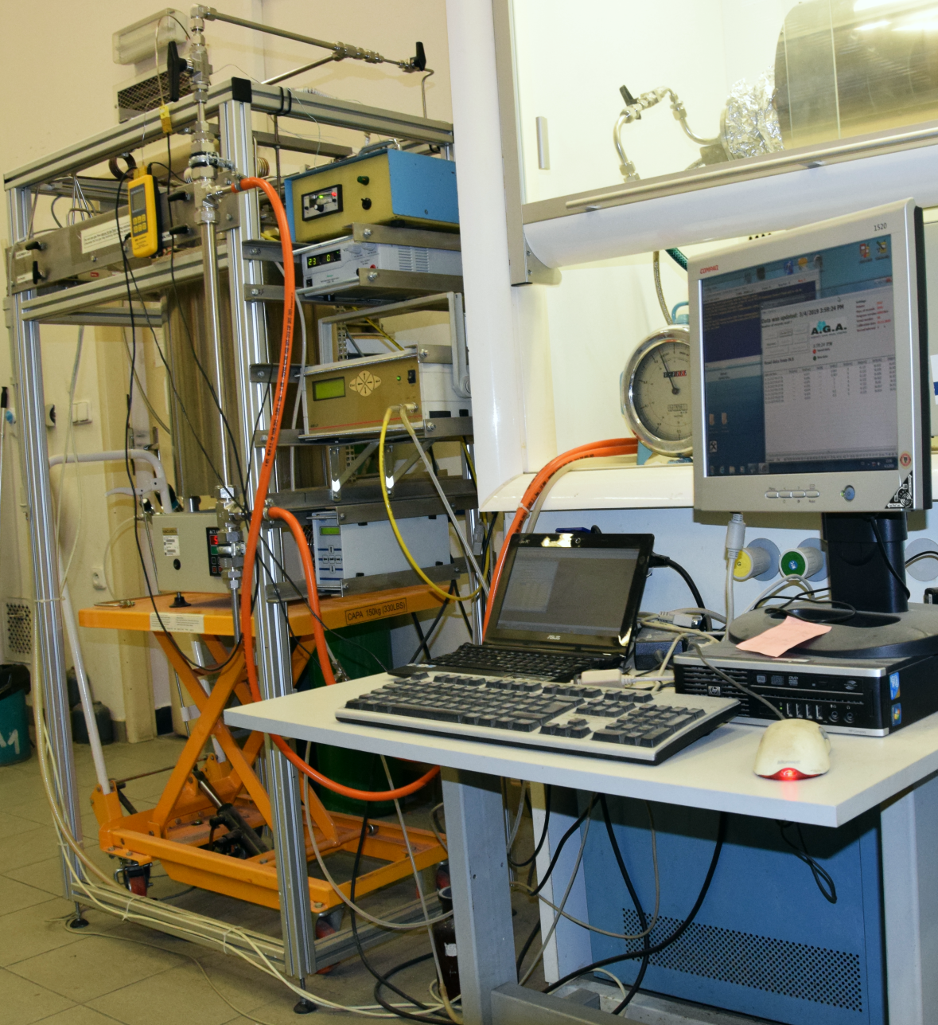
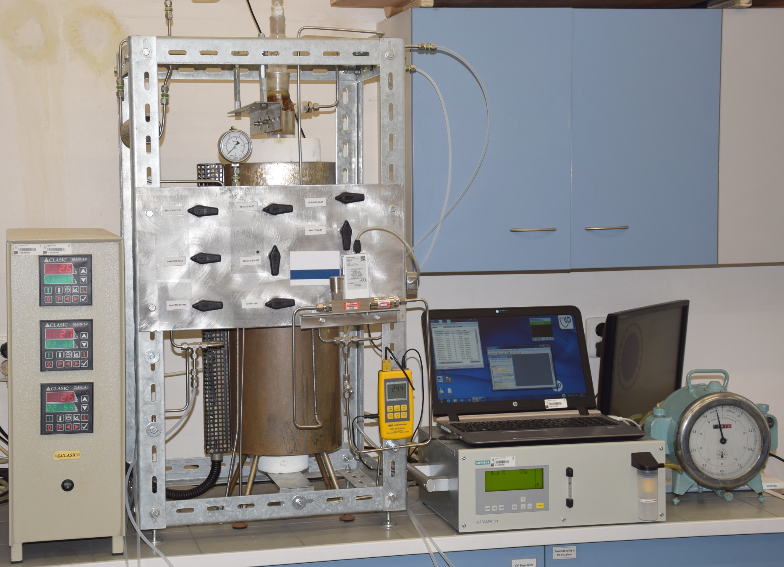
Technické a personální zázemí
Laboratorní aparatury
pro vysokoteplotní sorpci
Zařízení s pevným ložem
Zařízení s fluidním ložem
Ing. Marek Staf, Ph.D. Snímek 6

Slide 7
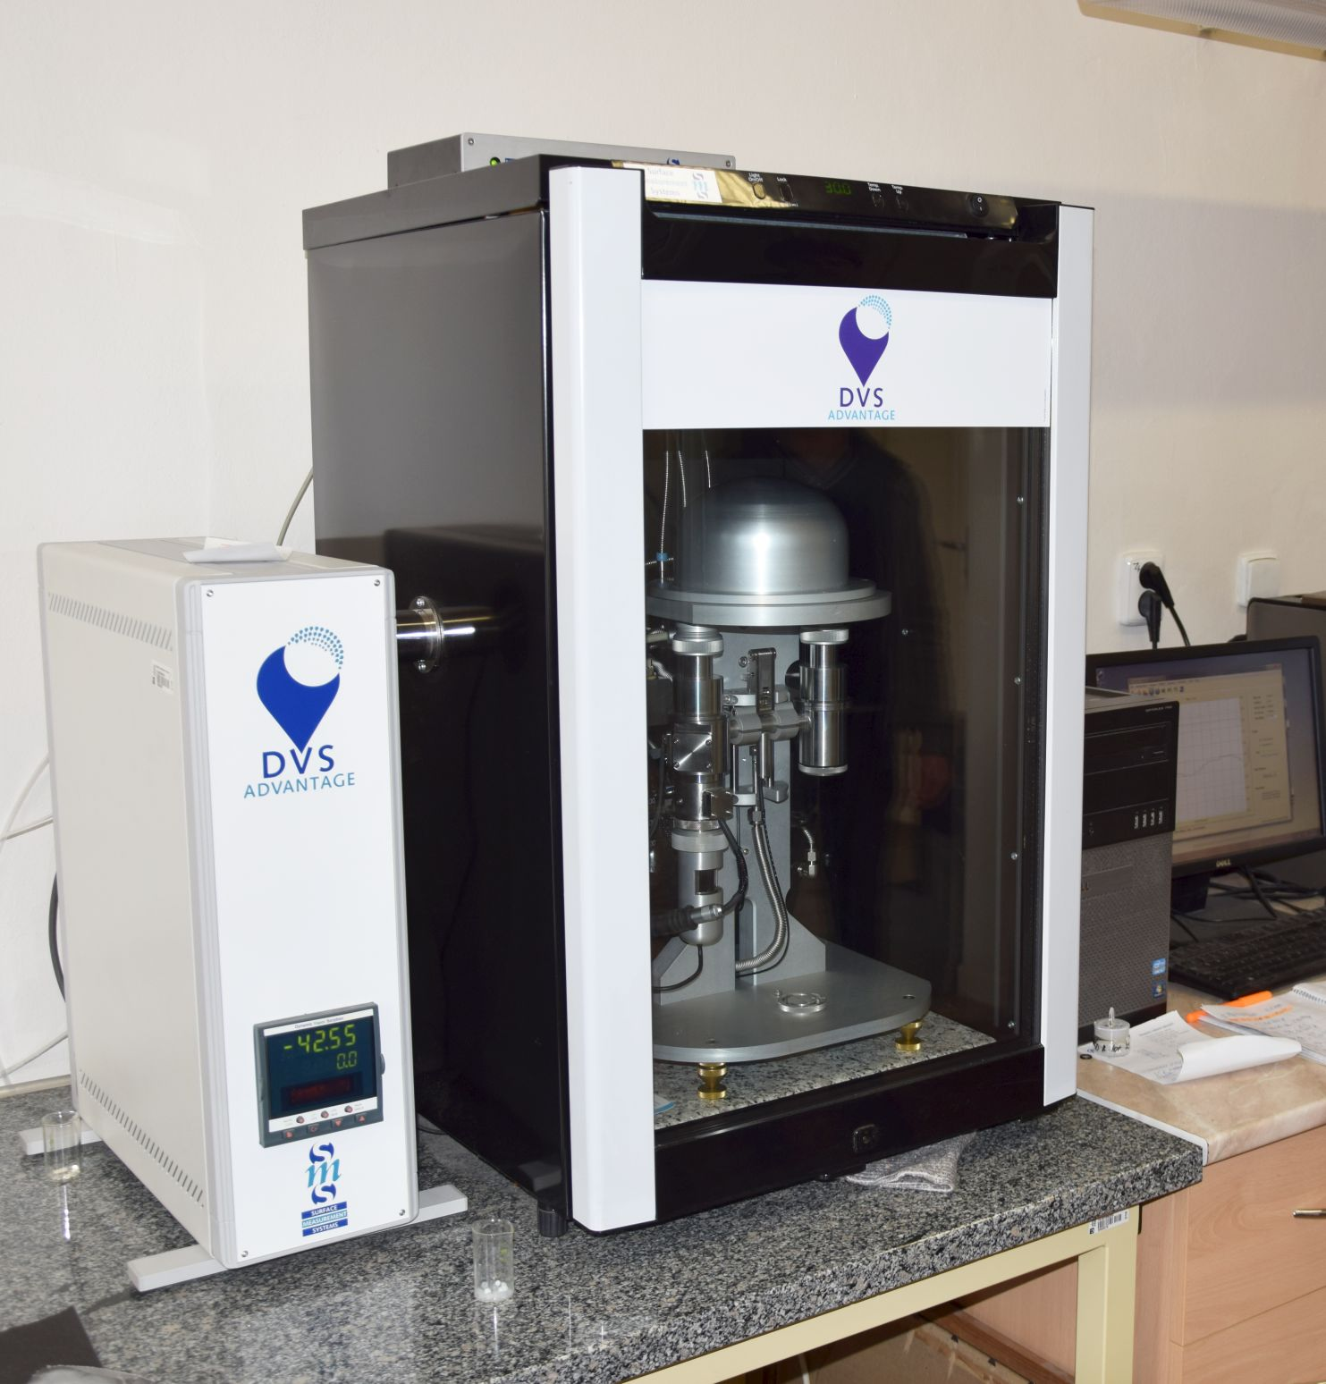
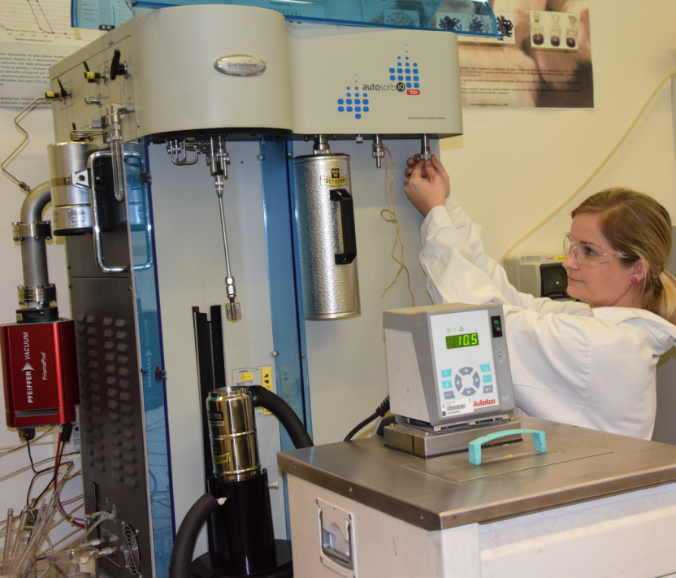
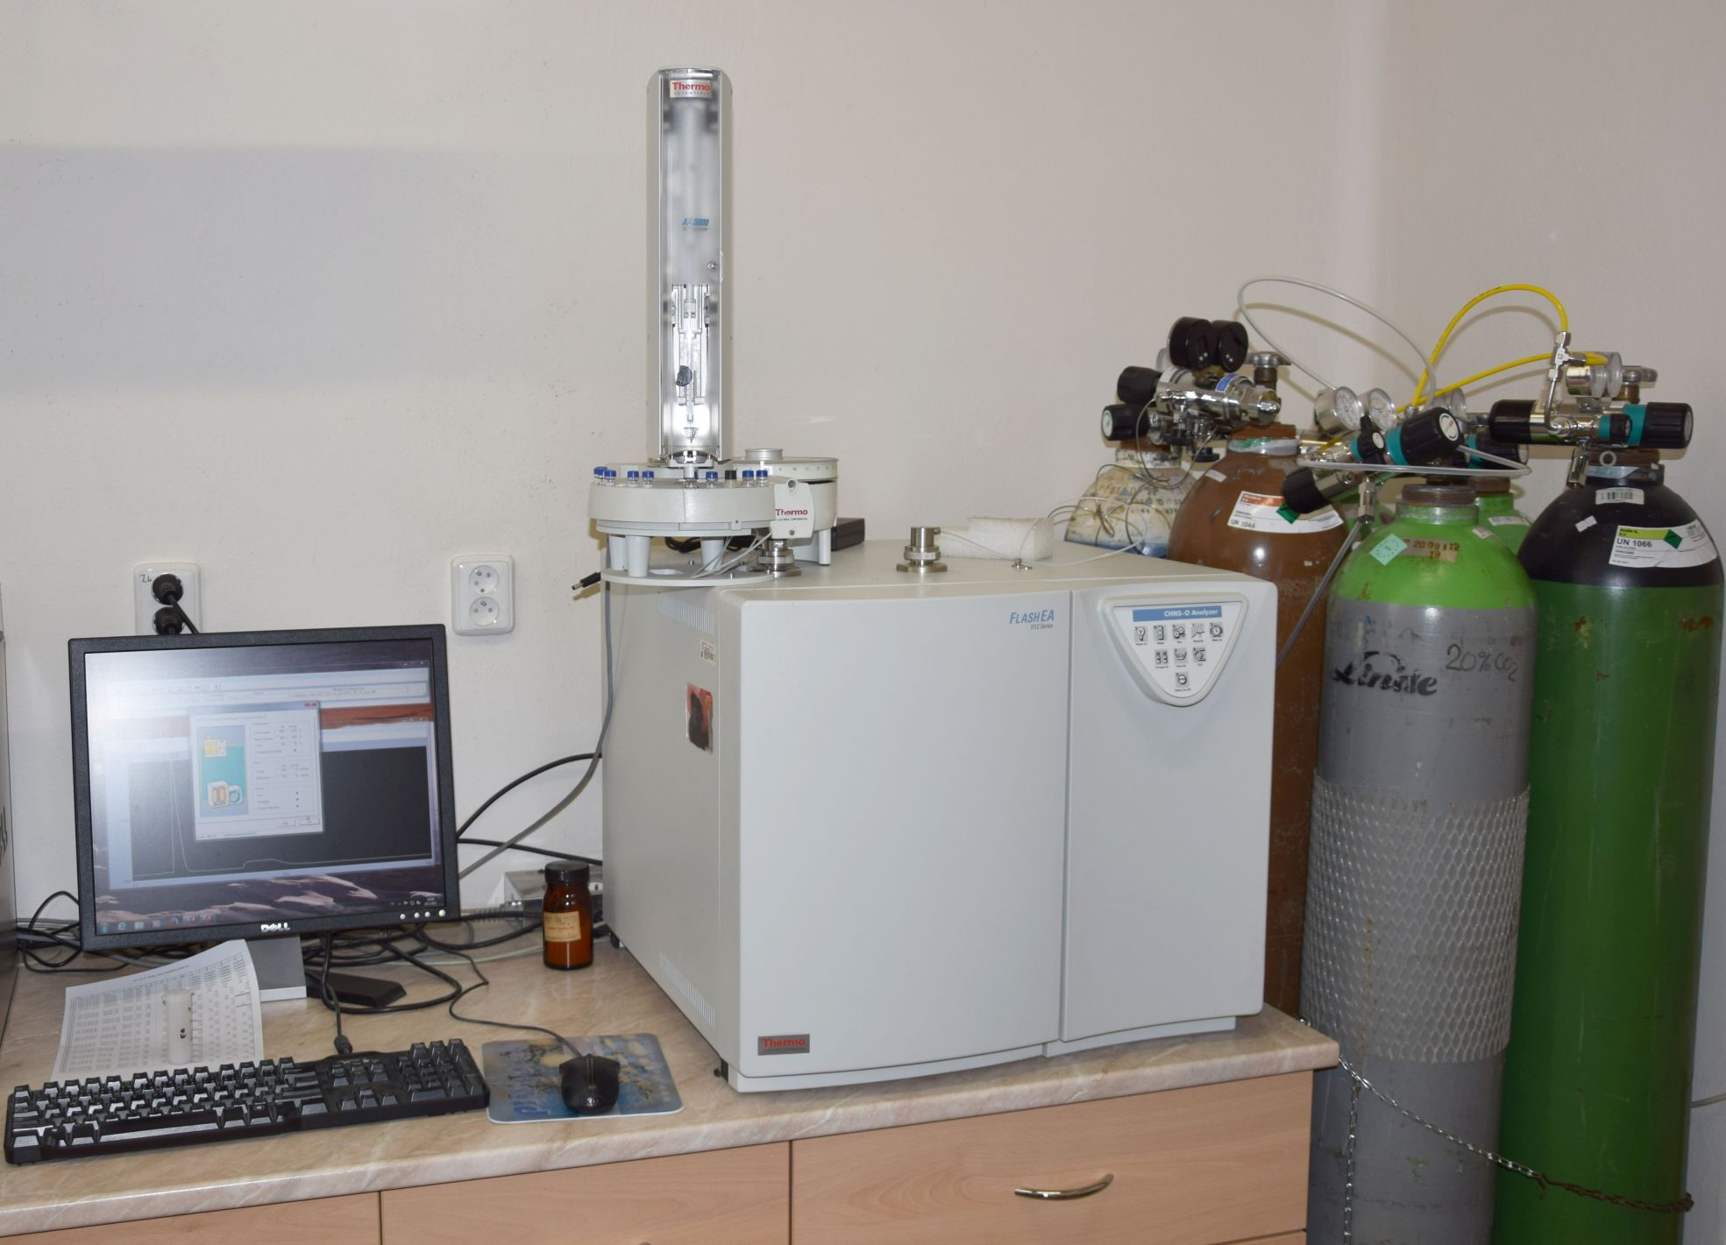
Technické a personální zázemí
Analytické vybavení pro charakterizaci tuhých materiálů aj.
Příklady:
Analyzátor povrchu DVS Advantage
Elementární analyzátor Flash EA
Analyzátor povrchu Autosorb
Ing. Marek Staf, Ph.D. Snímek 7

Slide 8
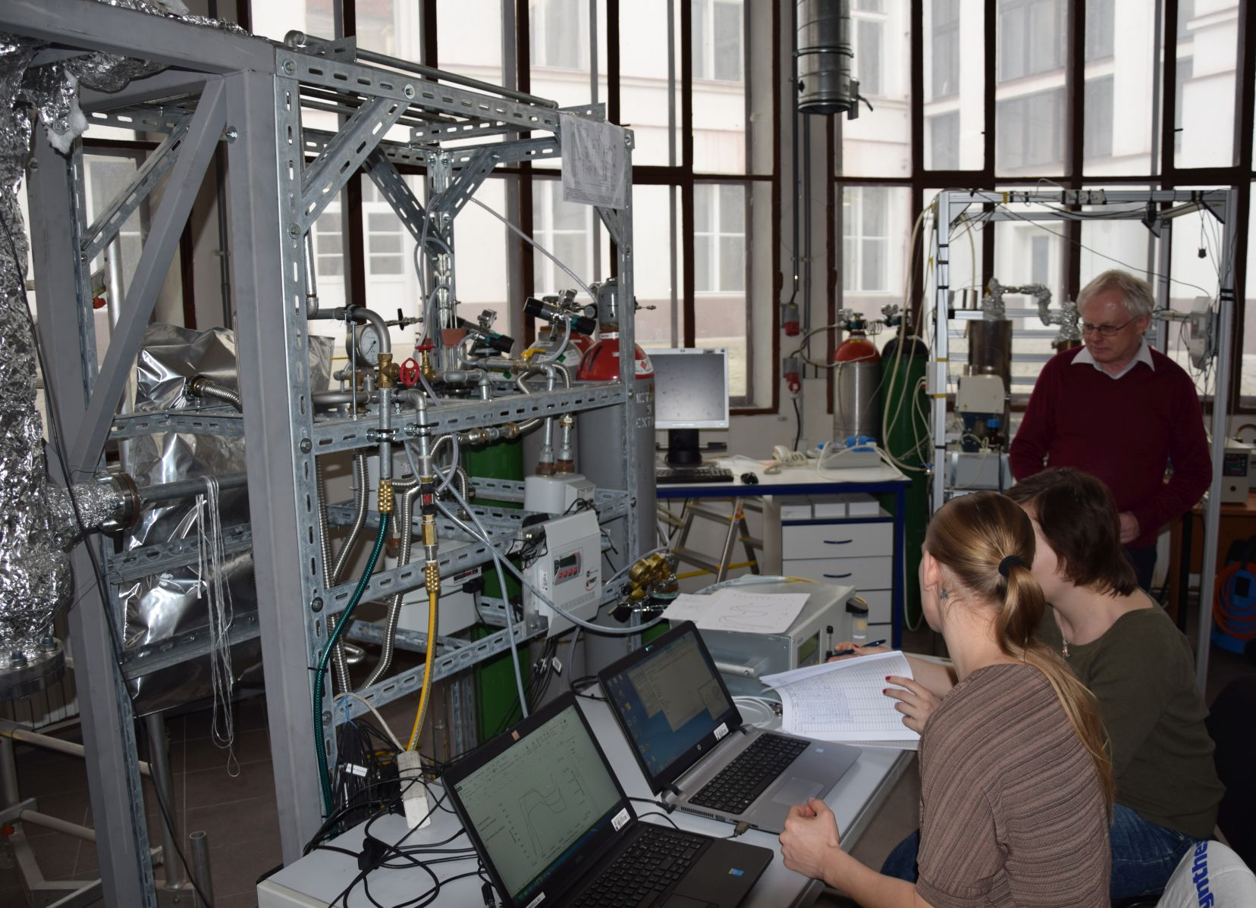
Technické a personální zázemí
Do řešení výzkumných úkolů zapojeni nejen akademičtí pracovníci, ale též studenti doktorských a magisterských programů
Pozn. foto:
Práce na pilotní
laboratorní fluidní
jednotce
Ing. Marek Staf, Ph.D. Snímek 8

Slide 9
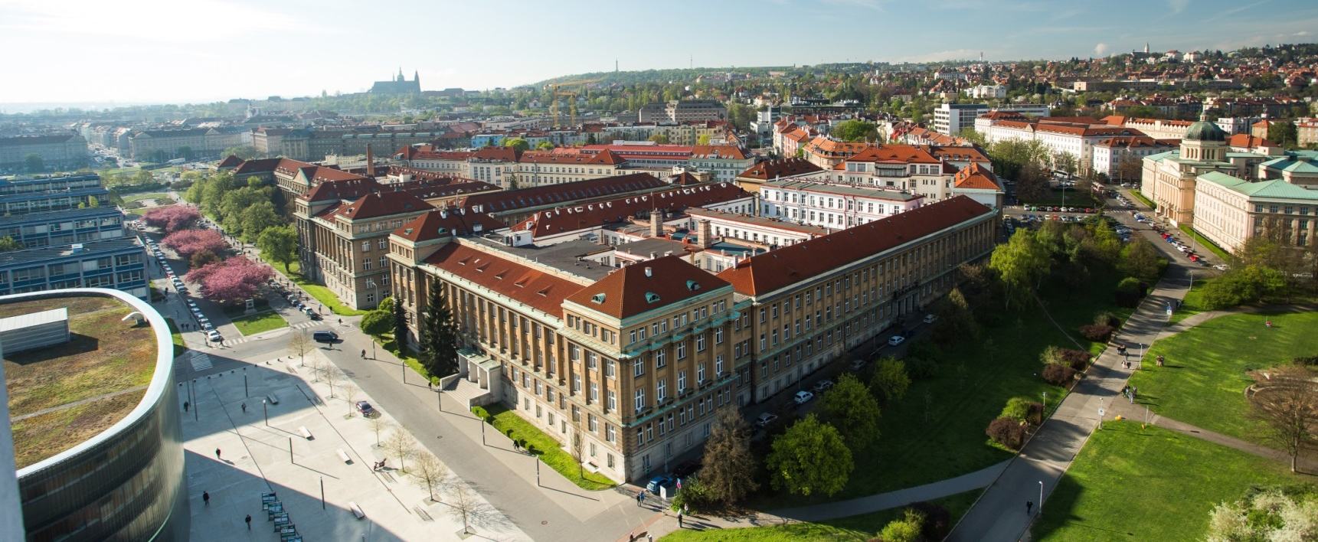
Těšíme se na spolupráci!
www.vscht.cz

